Slide 1
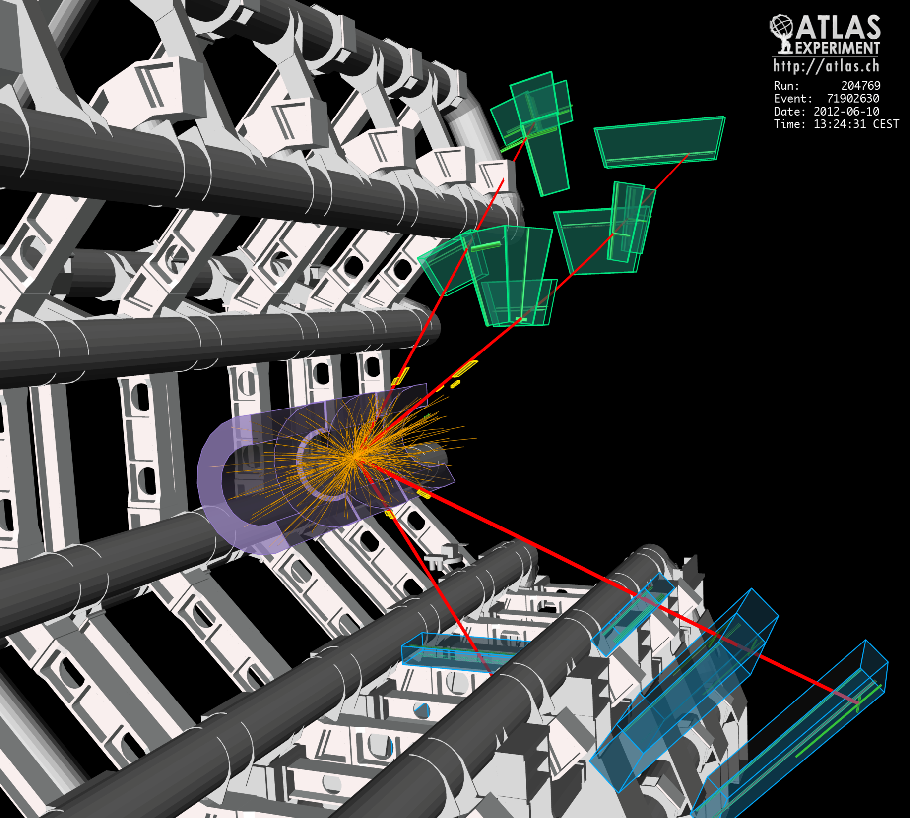
Club de la Presse
Clermont-Ferrand/Auvergne
27 septembre 2012

Slide 2
François Vazeille
Directeur de Recherche Emérite au CNRS
(LPC: Laboratoire de Physique Corpusculaire).
Toute ma carrière au CERN (Genève), sans interruption.
Expériences de Physique des Particules auprès de tous les accélérateurs
et par ordre d’énergie croissante dans les collisions
SC (Synchro Cyclotron), PS (Synchrotron à Protons), ISR (Anneaux de Stockage
à Intersection),[LEP (Gand Collisionneur Electron-Positron)], LHC (Grand
Collisionneur de Hadrons).
Après près de 20 ans d’activité au CERN:
lancement de la première activité LHC au LPC (1989).
- Contribution directe à la création de la collaboration mondiale ATLAS.
- Promoteur et défenseur d’un sous-détecteur d’ATLAS (Calorimètre hadronique)
et contribution directe à la création de la sous-collaboration dédiée.
- Responsabilités de management dans ATLAS et au LPC
(Coordination Calorimètre, direction équipe, pendant 20 ans → mise en route du LHC).
- Actuellement responsable au LPC de l’évolution (″ugprade″ vers 2022)
du Calorimètre pour sATLAS,
et bien entendu toujours présent dans l’équipe pour ATLAS actuel.

Slide 3
Autres informations
- Co-créateur du Pôle ISCC Auvergne
(Institut des Sciences de la Communication du Cnrs:
Directeur Dominique Wolton, Président du Conseil Scientifique Edgar Morin).
- Responsable de la communication au LPC.
- Membre Associé du Club de la Presse Clermont-Ferrand Auvergne.

Slide 4
″La quête du boson de Higgs:
Une épopée scientifique et humaine hors du commun″
Rencontre en vue de la
Conférence grand public donnée le 10 octobre , à 18h30
Salons de l’Hôtel de ville de Clermont-Ferrand

Slide 5

Dans le cadre
- des ″Mercredis de la Science″,
- de la ″Fête de la Science 2012″,
des actions de communication
conjointes de l’IN2P3/CNRS.
Et sous le patronage de:
Serge Godard, Maire de Clermont-Fd.
Mathias Bernard, Président de l’UBP.
Alain Falvard, Directeur du LPC.
Comité éditorial des
″Mercredis de la Science″.

Slide 6
Quelle est la problématique ?
En l’état actuel de nos connaissances,
37 particules élémentaires sont les constituants ultimes
de notre Univers.
• A l’exception de 2 seulement, elles ont chacune une masse.
Si elles ne possédaient pas une masse:
la matière ne serait pas structurée
⇒ nous n’existerions pas !
• Question: Quelle est l’origine de masse ?
Epopée scientifique et humaine à l’échelle mondiale
depuis près de 50 ans … pas encore terminée.

Slide 7
Qui sommes-nous ?
Résumé de la conférence.
Vos questions.
25 minutes
maximum

Slide 8
Qui sommes-nous ?

Slide 9

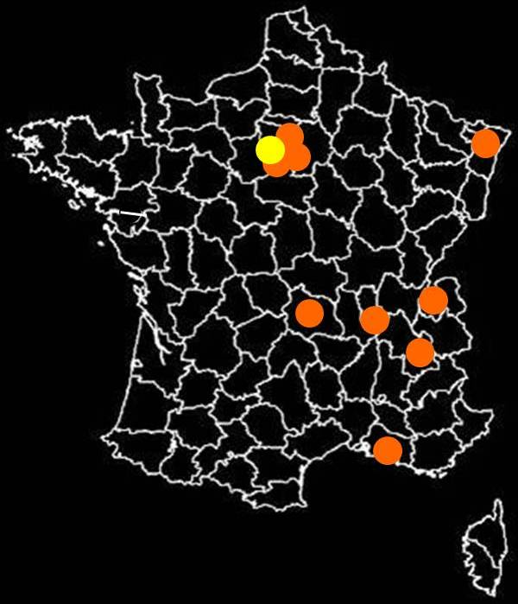
Une communauté de physiciens français
relevant d’un Institut commun du CNRS:
l’IN2P3
Centre National de la Recherche Scientifique
Institut National de Physique Nucléaire et
de Physique des Particules
9 laboratoires IN2P3
Annecy LAPP
Clermont-Ferrand LPC
Grenoble LPSC
Lyon IPNL
Marseille CPPM
Orsay LAL
Palaiseau LLR
Paris LPNHE
Strasbourg IPHC
et un du CEA
Saclay-IRFU

Slide 10


Le LPC
Laboratoire de Physique Corpusculaire
de Clermont-Ferrand
• Environ 150 personnes, dont une centaine de permanents (60 % CNRS).
Nombreuses activités dont 3 expériences LHC (Alice, LHCb et Atlas):
- Unique en France.
- Financements CNRS/IN2P3 (∼ 90%) + Université et Région Auvergne.
UMR
Unité mixte de recherche

Slide 11
Pourquoi cette conférence ?

Slide 12
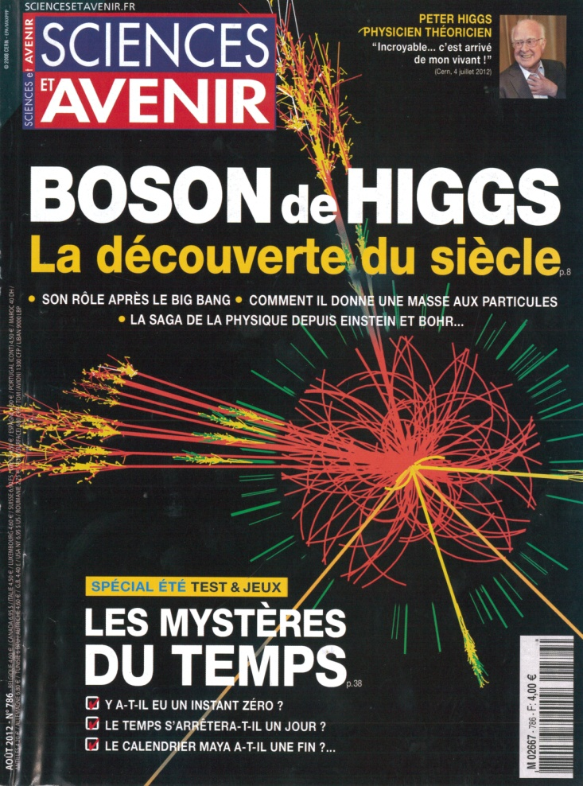
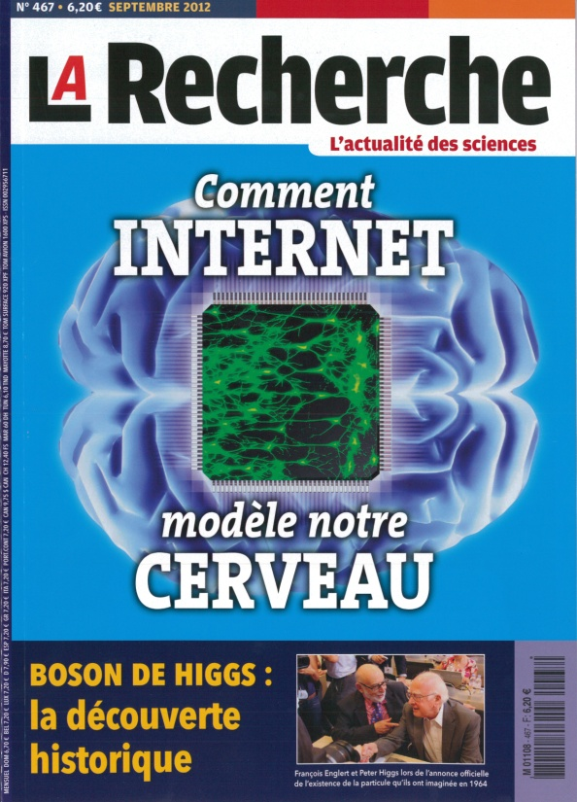
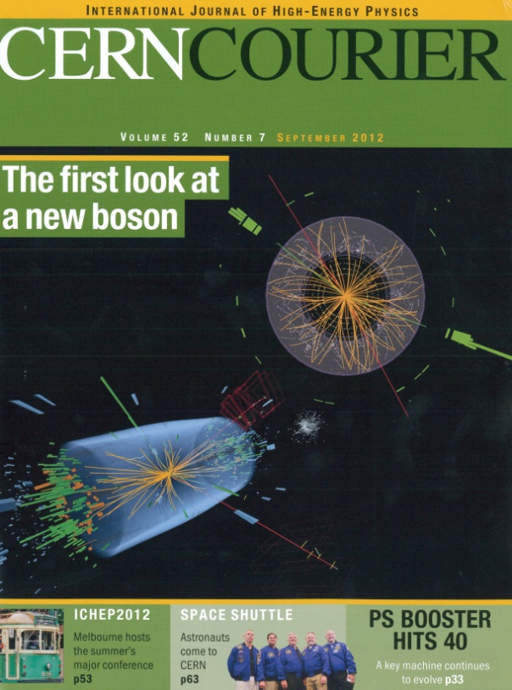
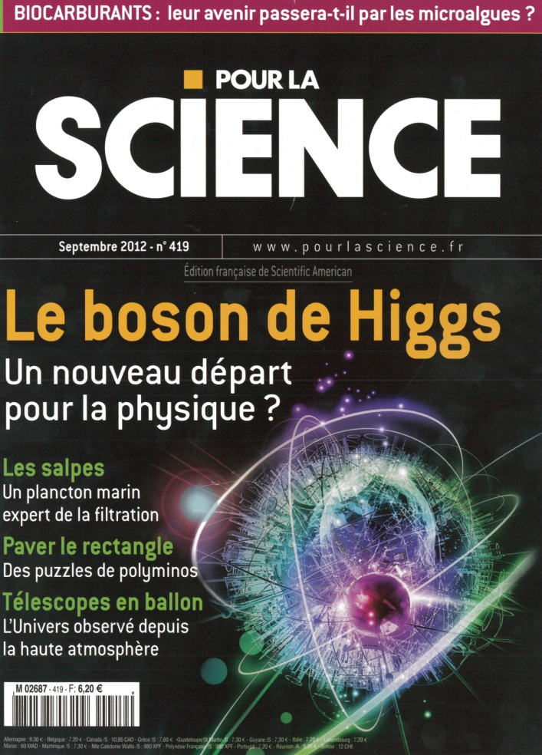
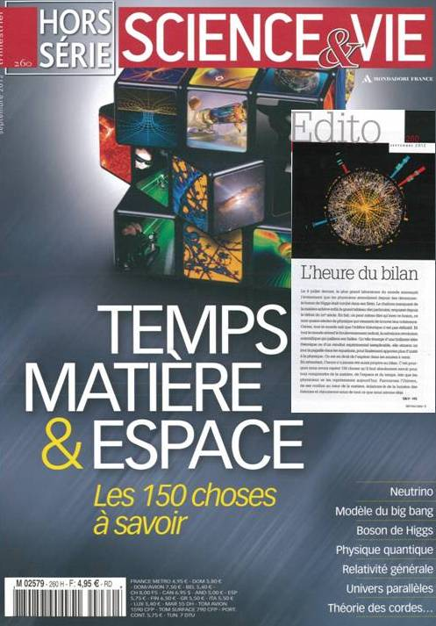
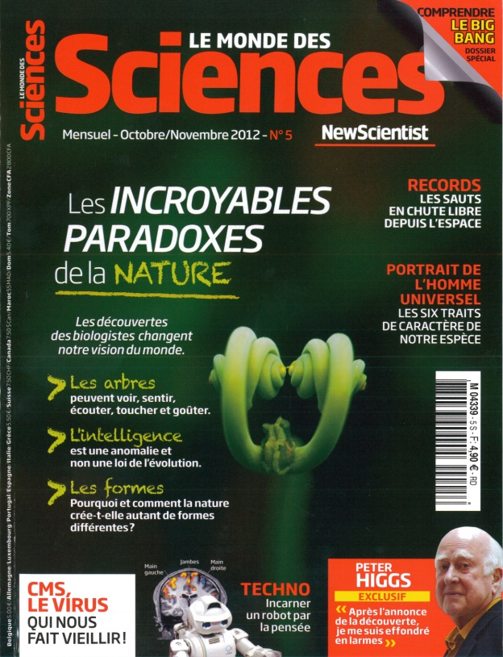

Slide 13
Une histoire qui mérite d’être contée.
Une histoire qui mérite d’être vécue …
et nous la vivons !

Slide 14
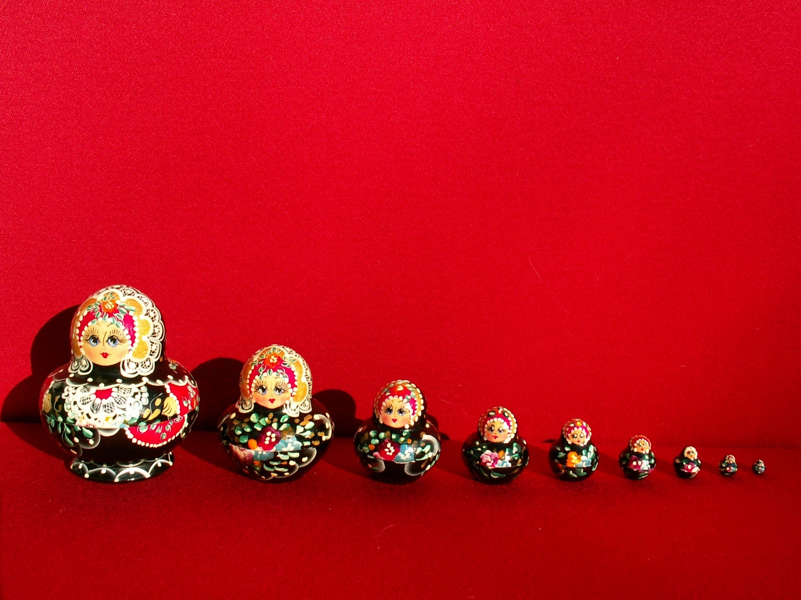
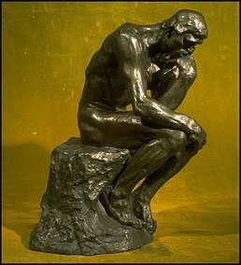

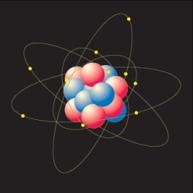
Voyage vers l’infiniment petit
Hydrogène
électron
p
Combien
encore ?
Eau: H₂0
Noyaux
p
H
H
O
proton
u
u
Quark
up
d
u
Noyau
~fm
Homme
~1 m
Cellule
~µm
Molécule
~nm
Quarks
Atome
~A
°
Nucléons
< 10⁻¹⁸

Slide 15
La matière et l’Univers avant la découverte

Slide 16
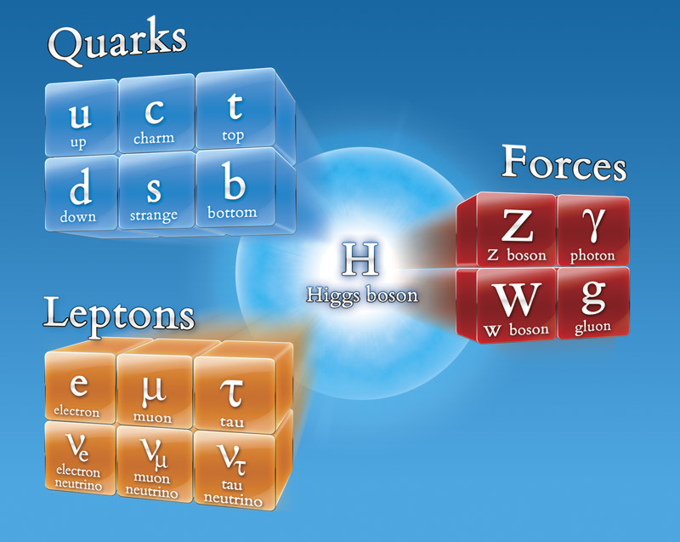
La Matière: les FERMIONS
Modèle Standard
des particules
Les Forces:
les BOSONS
?
12 Fermions et 12 anti-Fermions
14 Bosons
soit 37 particules au total,
toutes découvertes, sauf le Higgs
+ le Graviton (absent ici).

Slide 17
Retour en arrière:
année 1964

Slide 18
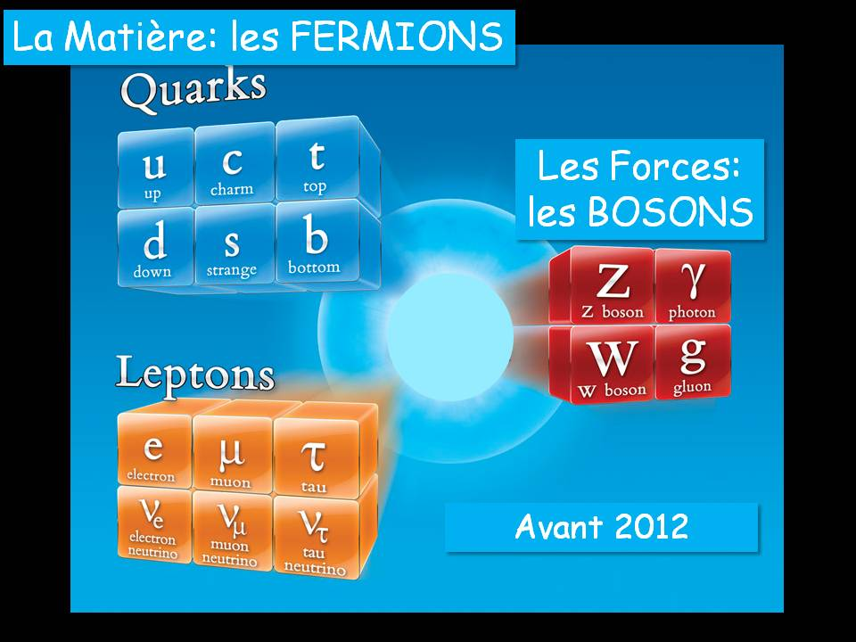
Rappel

Slide 19
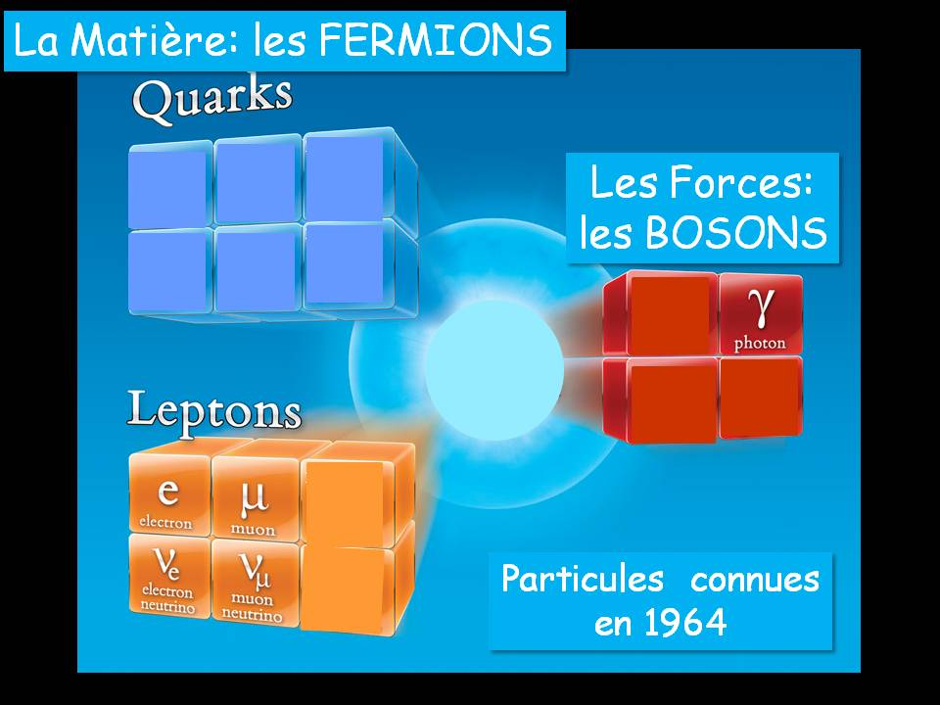

Slide 20
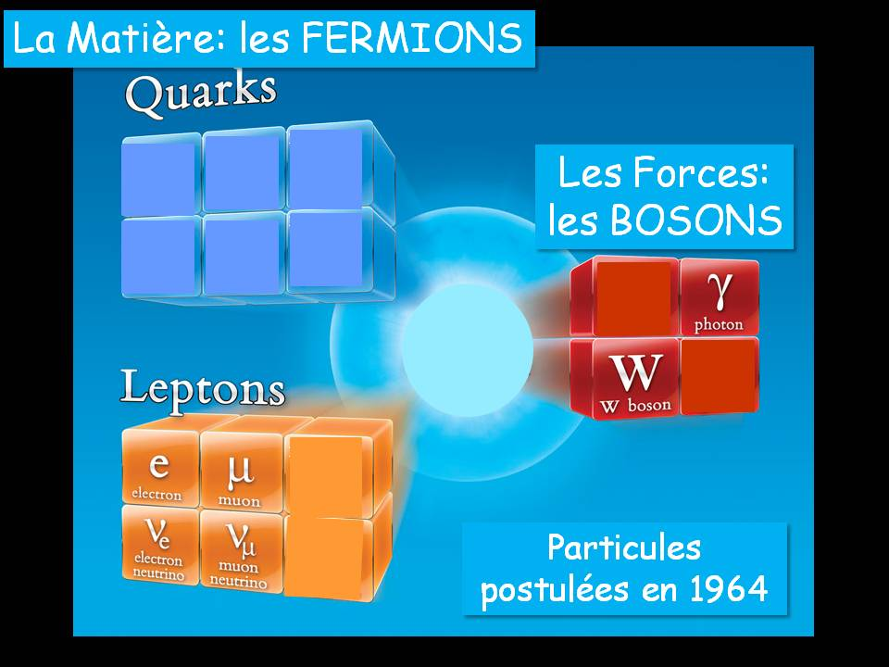
Bosons W massifs
← courte portée
Analogies
″mathématiques″

Slide 21
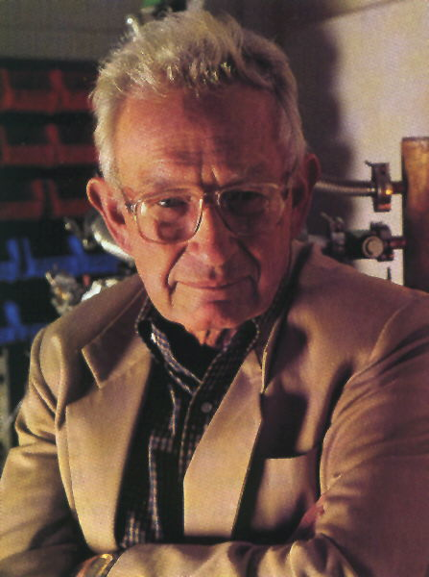
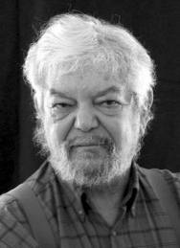
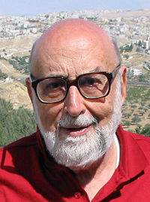
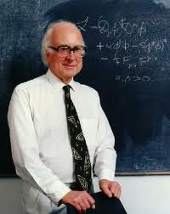
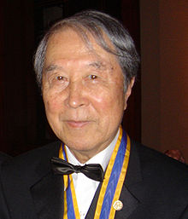
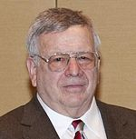
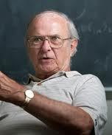
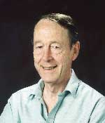
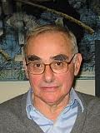
P. W. Anderson
Prix Nobel 1977
R. Brout
F. Englert
P. Higgs
Y. Nambu
Prix Nobel 2008
G. S. Guralnik
C. R. Hagen
T. W. B. Kibble
Le temps des théoriciens
J. Goldstone

Slide 22
Apparition du Champ de Higgs
Brisure
de la symétrie
électrofaible
Nucléaire faible
Electromagnétique
10⁻⁴³ s
10⁻¹¹ s
13,7 Milliards années
Temps
Temp.
10³² K
10¹⁵ K
2,7 K
Temps
de
Planck
Aujourd’hui

Slide 23
Les conséquences
Les bosons vecteurs W⁺ W⁻ et Z° acquièrent désormais leur masse,
mais pas les photons γ → tout rentre dans l’ordre !
Ce n’est pas fini: il y a un bonus
toutes les particules ″massives″ du Modèle Standard acquièrent
également une masse: les leptons et les quarks.
Et puis, il y a un super-bonus: la prévision d’une nouvelle particule
qui est une ″excitation″ du champ scalaire:
Le boson de Higgs

Slide 24
L’observation du boson de Higgs
serait la preuve absolue de la validité du mécanisme.
Mais:
Les bosons scalaires de Higgs
abondamment créés lors de la brisure spontanée de symétrie
ont disparu très rapidement peu après la transition de phase,
… il y a 13,7 Milliards d’années.
Seul subsiste … le champ de Higgs qui baigne tout notre Univers …
si le mécanisme est vrai !

Slide 25

Combien ?
1000 ?
Non: bien plus !
Le temps des
expérimentateurs

Slide 26
Par quels moyens ?
Faire appel aux accélérateurs de particules
Recréer des conditions voisines de celles qui ont du exister
une fraction de seconde après le Big Bang
← Collisionneurs de particules
Energie
E = E₁ + E₂ = M c²
E₁
E₂
Création de particules de hautes masses, dont le boson scalaire s’il existe
mais il est instable et va se désintégrer → particules ″filles″.
• Observation dans des grands détecteurs: trajectoire, énergie, nature.

Slide 27
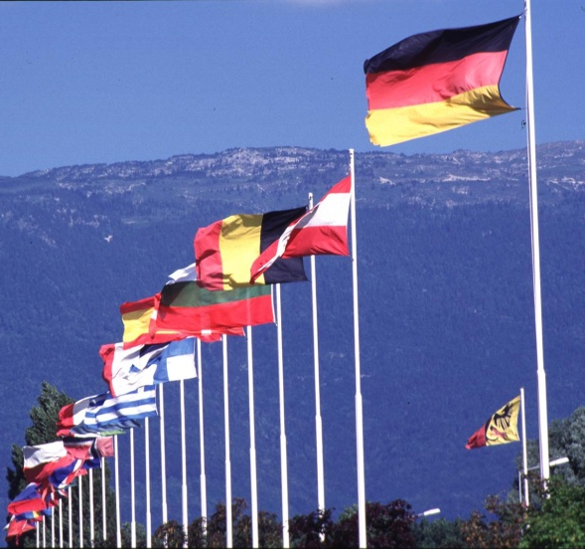
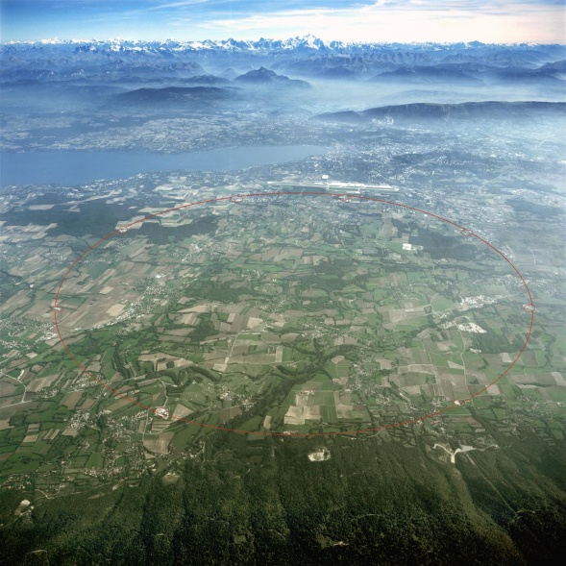
Le CERN
Acronyme français du
Conseil Européen pour la Recherche Nucléaire.
Laboratoire Européen pour la Physique des Particules
devenu un laboratoire mondial
Le plus grand laboratoire au monde
- 100 nationalités.
- 10 000 scientifiques.
⇒ Recherches fondamentales sur l’infiniment petit.

Slide 28
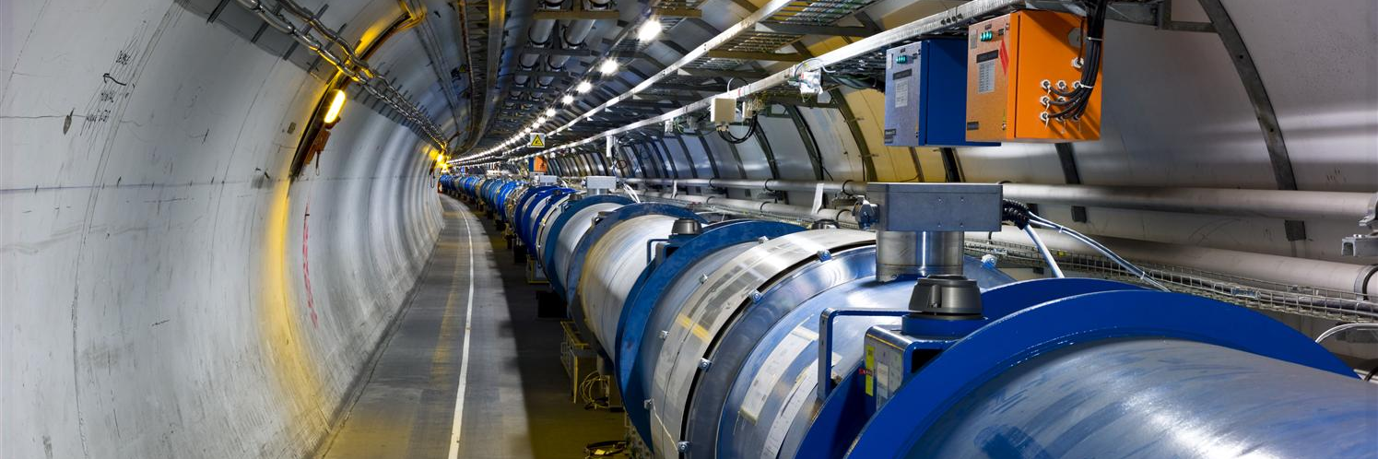
Le LHC
L (″Large″ en anglais) signifie grand: un anneau de 27 km de circonférence.
H (″Hadron″) implique l’accélération de protons et ions (Plomb).
C (″Collider″ en anglais) indique que les hadrons entrent en collisions frontales.
Le plus grand et plus puissant ″collisionneur de particules″ au monde:
collisions frontales aux plus hautes énergies.

Slide 29
Animation
Reproduction d’un événement ATLAS (Higgs en 4 muons)
après l’animation montrant l’accélération dans les différentes machines.

Slide 30
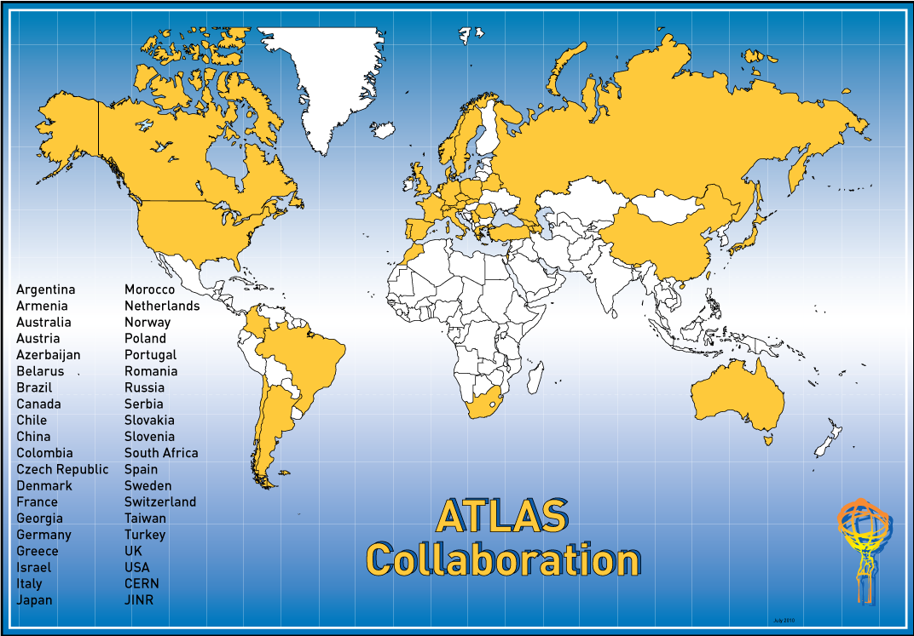
La collaboration ATLAS
3500 physiciens dont 1000 doctorants
plus tous les personnels techniques
Albany, Alberta, NIKHEF Amsterdam, Ankara, LAPP Annecy, Argonne NL, Arizona, UT Arlington, Athens, NTU Athens, Baku,
IFAE Barcelona, Belgrade, Bergen, Berkeley LBL and UC, HU Berlin, Bern, Birmingham, UAN Bogota, Bologna, Bonn, Boston, Brandeis, Brasil Cluster, Bratislava/SAS Kosice, Brookhaven NL, Buenos Aires, Bucharest, Cambridge, Carleton, CERN, Chinese Cluster, Chicago, Chile, Clermont-Ferrand, Columbia, NBI Copenhagen, Cosenza, AGH UST Cracow, IFJ PAN Cracow, SMU Dallas, UT Dallas, DESY, Dortmund, TU Dresden, JINR Dubna, Duke, Edinburgh, Frascati, Freiburg, Geneva, Genoa, Giessen, Glasgow, Göttingen, LPSC Grenoble, Technion Haifa, Hampton, Harvard, Heidelberg, Hiroshima IT, Indiana, Innsbruck, Iowa SU, Iowa, UC Irvine, Istanbul Bogazici, KEK, Kobe, Kyoto, Kyoto UE, Lancaster, UN La Plata, Lecce, Lisbon LIP, Liverpool, Ljubljana, QMW London, RHBNC London, UC London, Lund, UA Madrid, Mainz, Manchester, CPPM Marseille, Massachusetts, MIT, Melbourne, Michigan, Michigan SU, Milano, Minsk NAS, Minsk NCPHEP, Montreal, McGill Montreal, RUPHE Morocco, FIAN Moscow, ITEP Moscow, MEPhI Moscow, MSU Moscow, Munich LMU, MPI Munich, Nagasaki IAS, Nagoya, Naples, New Mexico, New York, Nijmegen, BINP Novosibirsk, Ohio SU, Okayama, Oklahoma, Oklahoma SU, Olomouc, Oregon, LAL Orsay, Osaka, Oslo, Oxford, Paris VI and VII, Pavia, Pennsylvania, Pisa, Pittsburgh, CAS Prague, CU Prague, TU Prague, IHEP Protvino, Regina, Rome I, Rome II, Rome III, Rutherford Appleton Laboratory, DAPNIA Saclay, Santa Cruz UC, Sheffield, Shinshu, Siegen, Simon Fraser Burnaby, SLAC, NPI Petersburg, Stockholm, KTH Stockholm, Stony Brook, Sydney, Sussex, AS Taipei, Tbilisi, Tel Aviv, Thessaloniki, Tokyo ICEPP, Tokyo MU, Tokyo Tech, Toronto, TRIUMF, Tsukuba, Tufts, Udine/ICTP, Uppsala, UI Urbana, Valencia, UBC Vancouver, Victoria, Waseda, Washington, Weizmann Rehovot, FH Wiener Neustadt, Wisconsin, Wuppertal, Würzburg, Yale, Yerevan
20 ans pour élaborer et construire ATLAS
38 pays
177 Laboratoires
38 pays
177 Laboratoires

Slide 31
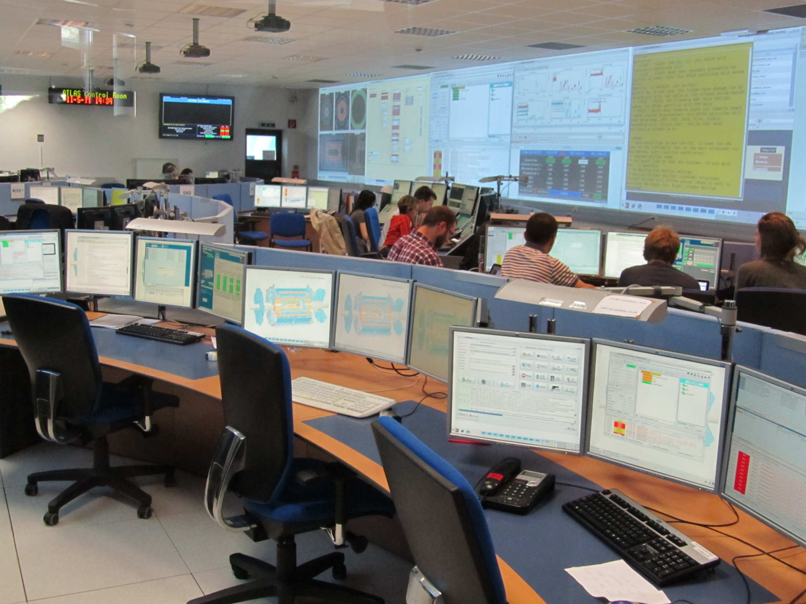
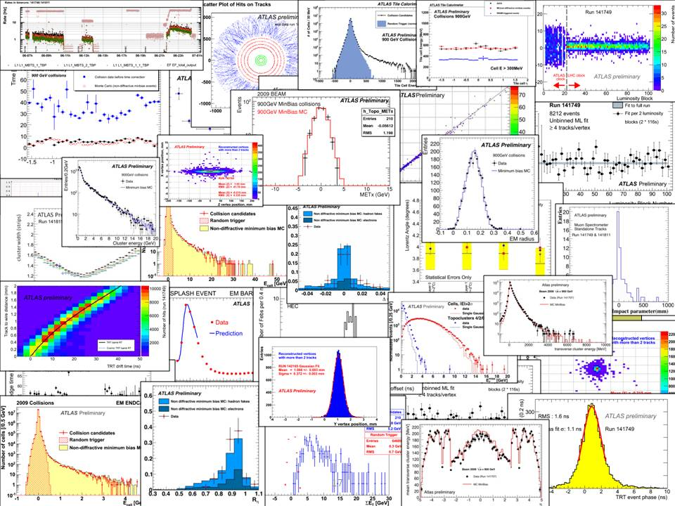
Trois grandes périodes
1989-2008
Elaboration des collaborations
R&D Recherches et Développements
Conception/construction
Mise en route
2009-2022
Surveillance/maintenance
Prises de données jours et nuits Analyses de physique
Publications
R&D
2022-2034
Rénovations pour Super LHC
Surveillance/maintenance
Prises de données jours et nuits
Analyses de physique
Publications

Slide 32
Nouveau jalon, les prémices:
émission SOIR 3 en mai 2012
… en pleine période électorale
Dans l’ordre d’apparition:
François Englert, Fabiola Gianotti, François Vazeille

Slide 33
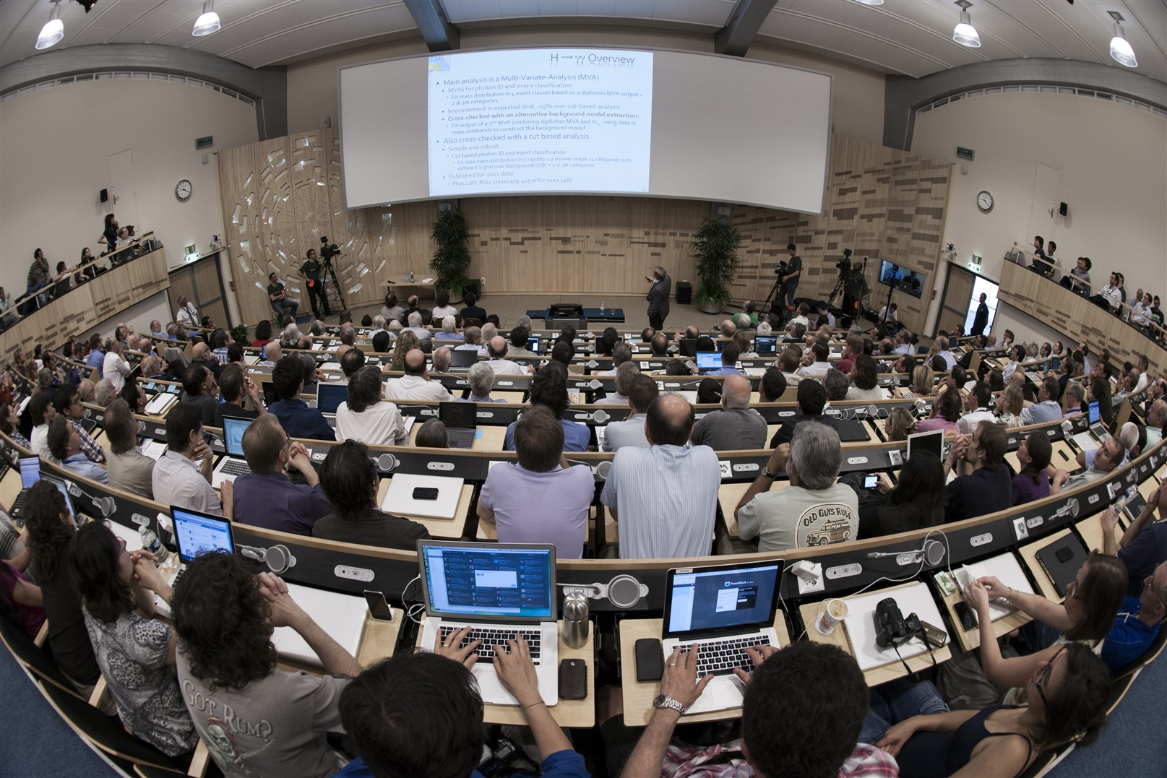
4 juillet 2012 duplex CERN/Melbourne (ICHEP)

Slide 34
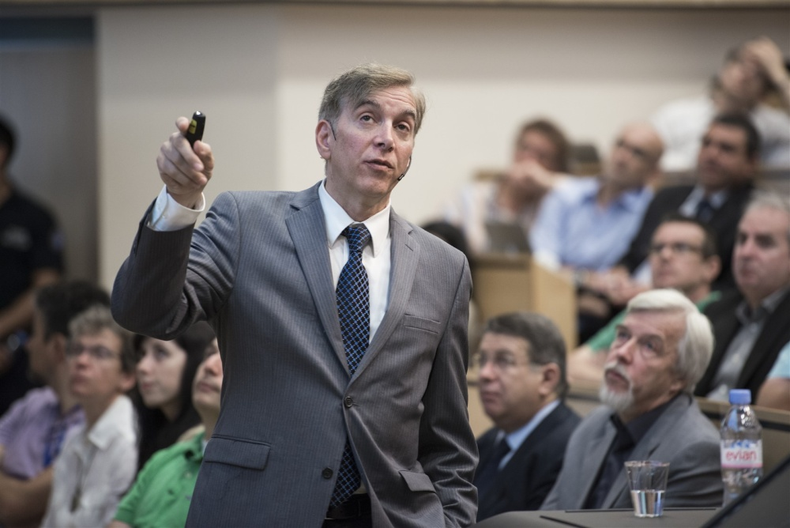
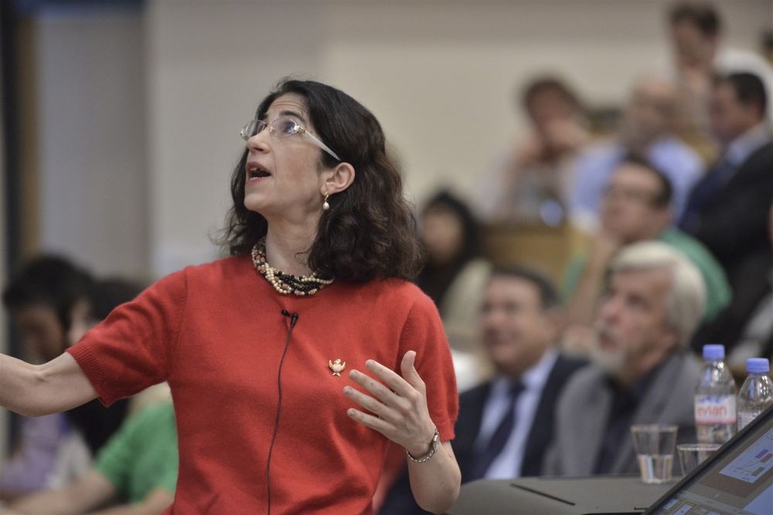
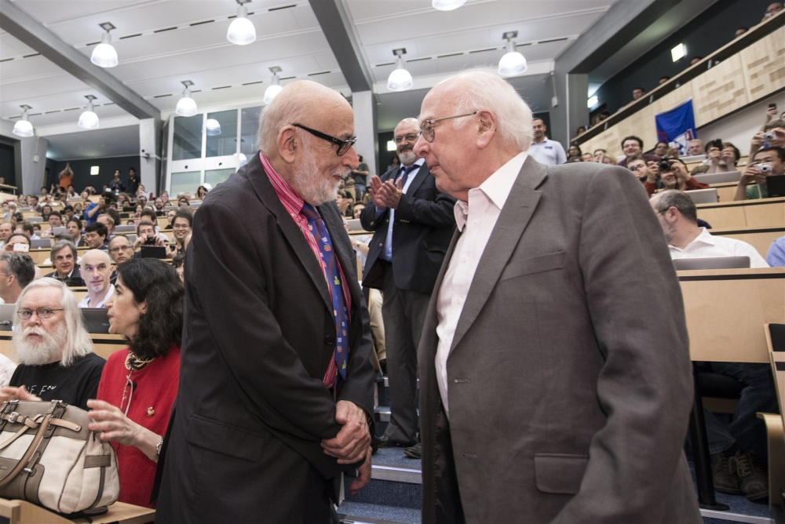
Joe Incandela (CMS)
Fabiola Gianotti (ATLAS)
Première rencontre Englert-Higgs

Slide 35
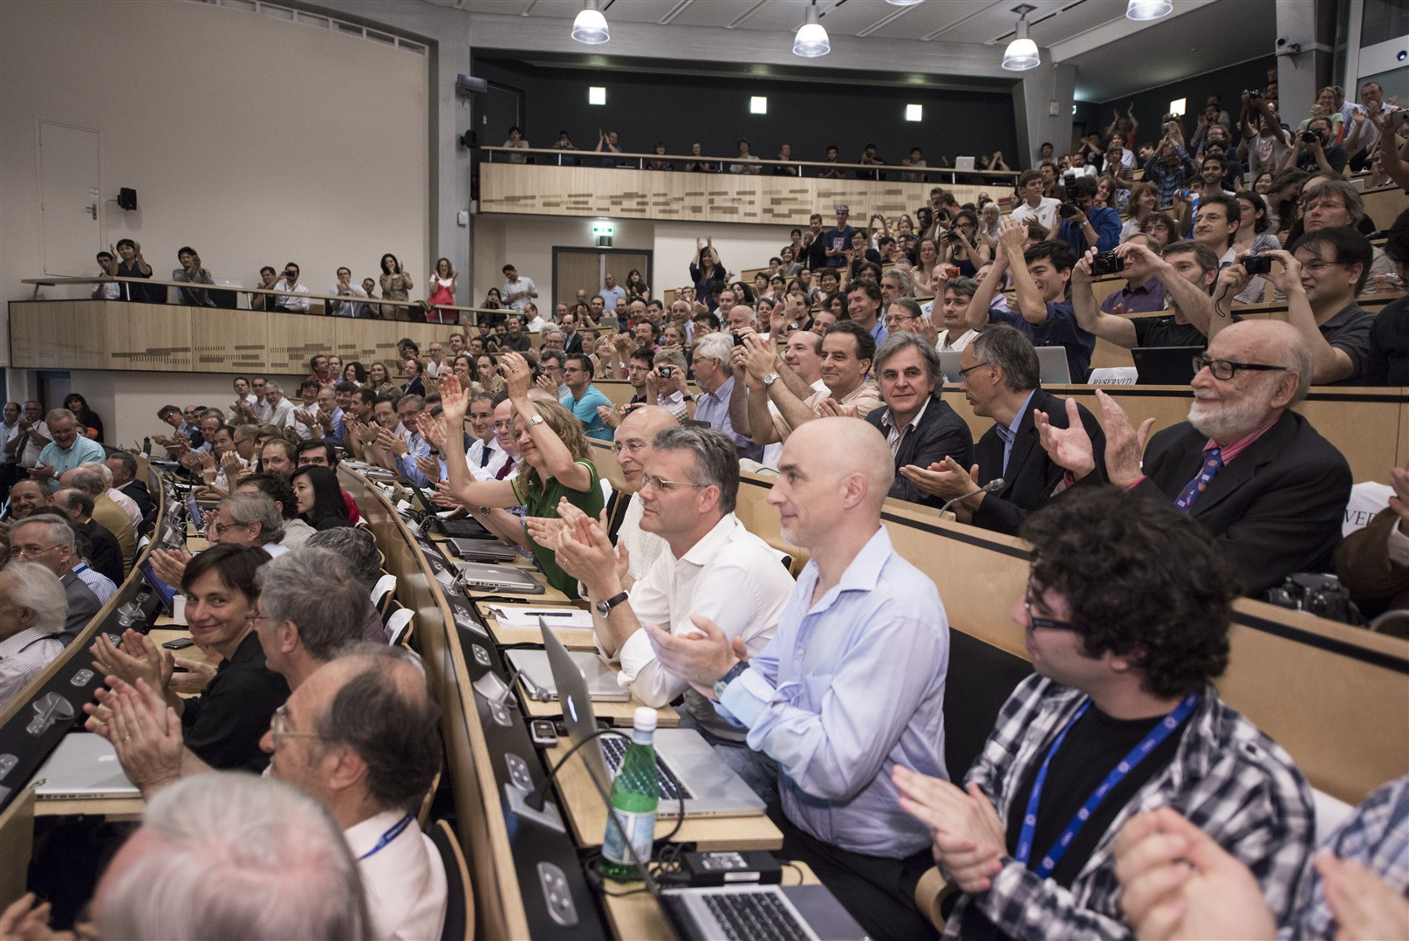
Un moment d’intense émotion

Slide 36
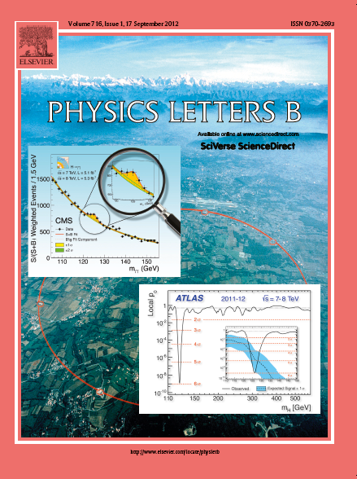
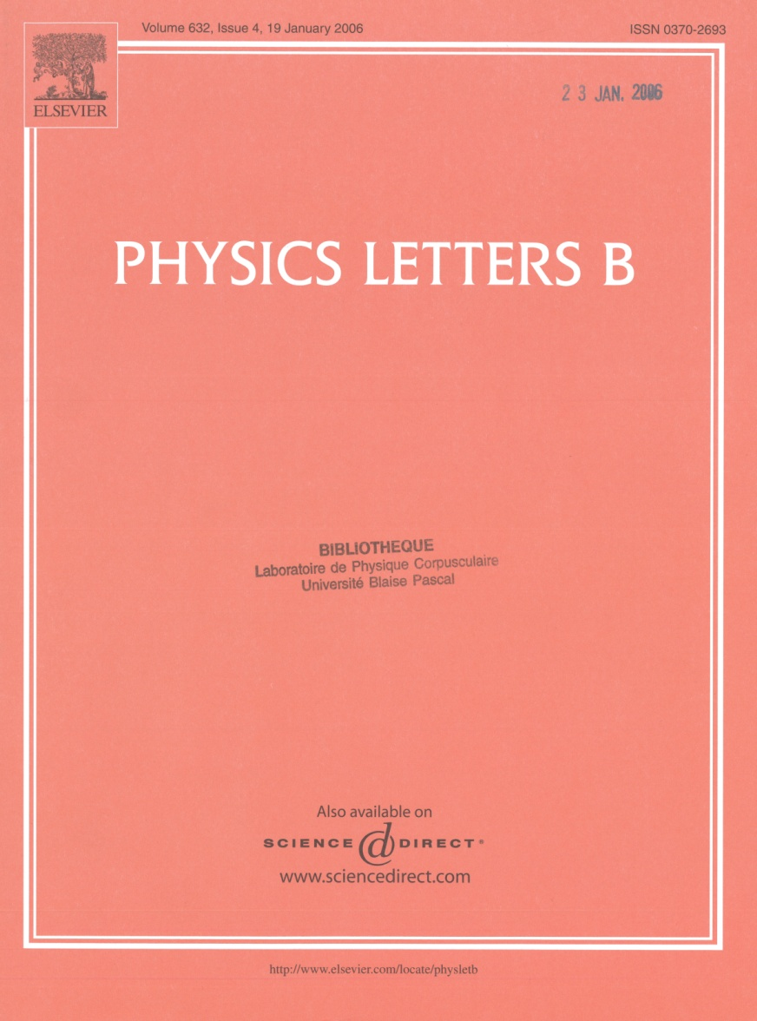
31 juillet 2012: soumissions simultanées
des publications ATLAS et CMS
⇒ Parution mi-septembre,
d’une façon exceptionnelle
Illustrations
en page de couverture
prises dans CMS et ATLAS.
Découverte certaine
d’un nouveau boson
de masse voisine de 126 GeV
qui a tous les atours
du boson de Higgs
Couverture
usuelle
(Probabilité de moins de 2 10⁻⁹
que ce soit du à une fluctuation du bruit de fond)

Slide 37
Et maintenant ?
Le début d’une nouvelle aventure

Slide 38
Fonctionnement LHC prolongé jusqu’à mi-décembre 2012
→ conclusion définitive
- La nature a-t-elle choisi le mécanisme le plus simple:
Boson de Higgs Standard ?
- Boson de Higgs non standard ?
- Autre chose ?
→ du travail aussi pour les théoriciens.
Arrêt du LHC, prévu (20 mois) pour doubler l’énergie à partir
de 2014-2015 → Consolider et approfondir les conclusions.
Programme allant plus loin (Intensité x 10, énergie)
→ année 2034.

Slide 39
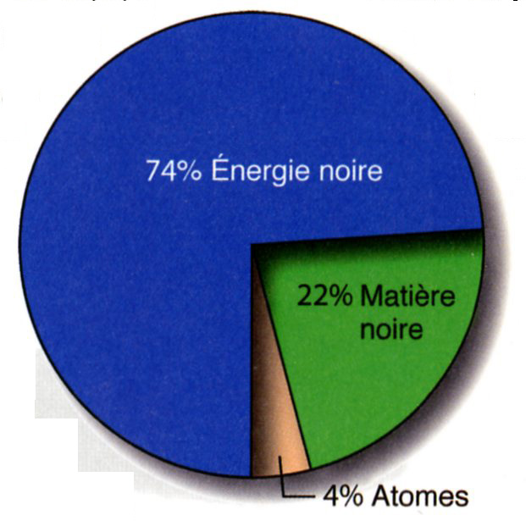

• Objectifs: aller au-delà du Modèle Standard
- La Super-Symétrie ″Fermions-Bosons″
→ expliquer la Matière noire ?
- Et l’Energie noire ?
- Comparaison ″matière/antimatière″ ?
- ″Extra-dimensions″ de notre Univers ?
- Unifier toutes les interactions ?
et l’inconnu ?
4% connu
Expérimentateurs et
théoriciens

Slide 40
• Objectifs: aller au-delà du Modèle Standard
- La Super-Symétrie ″Fermions-Bosons″
→ expliquer la Matière noire ?
- Et l’Energie noire ?
- Comparaison ″matière/antimatière″ ?
- ″Extra-dimensions″ de notre Univers ?
- Unifier toutes les interactions ?
et l’inconnu ?
4% connu
Expérimentateurs et
théoriciens

Slide 41
Unifier toutes les forces ?
?
Gravitation ?
Nucléaire forte
Nucléaire faible
Electronucléaire
Electrofaible
Electromagnétique
10⁻⁴³ s
10⁻³⁵ s
10⁻¹¹ s
13,7 Milliards années
Temps
Temp.
10³² K
10²⁸ K
10¹⁵ K
2,7 K
Temps
de
Planck
Les forces ont façonné notre Univers

Slide 42
D’ors et déjà la quête du ″boson de Higgs″ est une épopée
scientifique et humaine hors du commun
Si le boson découvert est le boson de Higgs:
triomphe de l’intelligence: de la prévision théorique à l’observation,
avec des conséquences majeures sur la compréhension de notre Univers
… et des prix Nobel en 2013 avec une nouvelle appellation du boson
boson BEH ou scalaire massif ou BSS (Boson Scalaire de Brisure Spontanée de Symétrie) ou boson H … ?
Le LHC et les détecteurs associés constituent l’objet le plus complexe
jamais conçu par l’Homme.
Des chiffres uniques dans l’approche scientifique:
◊ La durée de la quête: déjà 48 ans.
◊ Des collaborations mondiales.
◊ Les plus grands détecteurs et des calendriers sans équivalents:
- Conception, construction et mise en route: 1989-2008.
- Fonctionnement et améliorations: 2009-2034.

